Slide 1
Математические модели химических реакторов с учетом переноса тепла
Лекция

Slide 2
Наиболее выгодным в химической технологии считается изотермический режим работы реактора, однако изотермические реакторы редко используются в производстве из-за высокой стоимости, поскольку для сохранения постоянной температуры процесса необходимо подводить или отводить тепло, соответствующее тепловому эффекту реакции.
Рассмотрим неизотермические реакторы.

Slide 3


1. Реактор идеального смешения
Адиабатический режим работы реакторов
Уравнение теплового баланса РИС
Стационарный режим:

Slide 4

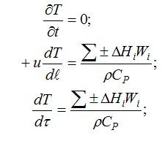
2. Реактор идеального вытеснения
Уравнение теплового баланса РИВ
  n-число реакций в данном процессе.
В стационарном режиме:

Slide 5



Политропический режим работы реакторов
1 Реакторы идеального смешения.
2. Реакторы идеального вытеснения.
В стационарном режиме:

Slide 6
Политропический режим работы реакторов
Приведенные уравнения теплового баланса следует решать совместно с уравнениями материального баланса и уравнением Аррениуса.

Slide 7
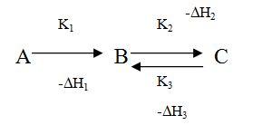
Пример математической модели неизотермического процесса
Протекает в трубчатом реакторе высотой 10 м, ∅=0.05м.
Реактор идеального вытеснения;
неизотермический процесс;
преобладают экзотермические реакции
(-ΔН);
политропический режим (тепло необходимо отводить).

Slide 8
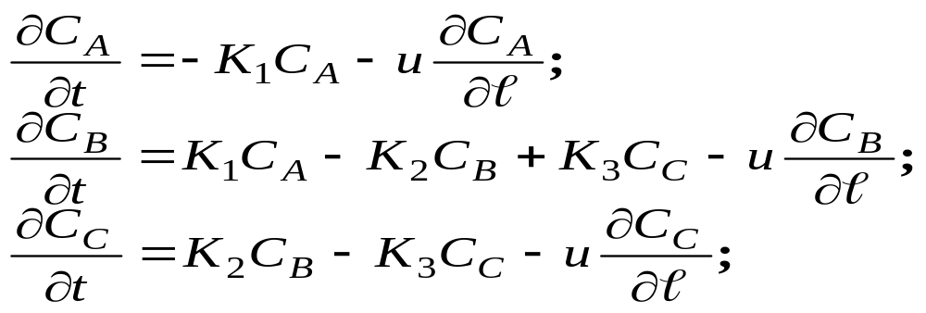
Математическая модель неизотермического процесса.
Математическая модель состоит из уравнений материального и теплового балансов:
при t=0
С_{А}(0)=С_{А0}
С_{В}(0)=С_{С}(0)=0
Т(0)=Т_{ВХОДА}

Slide 9
Моделирование процесса синтеза метанола
Метанол получают из синтеза газа СО, СО₂, Н₂.
Условия:
  Катализатор:Zn-Cu
  P=50-100ат
  T=180⁰-280⁰C
  υ=10-35ч⁻¹
  Процесс экзотермический

Slide 10
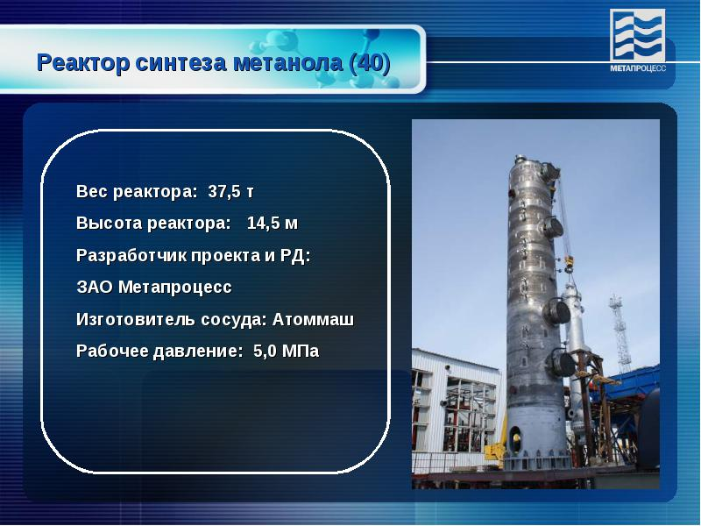

Slide 11
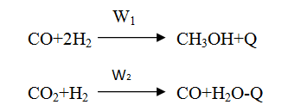
МЕХАНИЗМ ПРОЦЕССА

Slide 12


Моделирование процесса синтеза метанола
Синтез CH₃OH описывается следующими кинетическими уравнениями скорости, полученными исследователями на основе экспериментальных данных
Уравнение Темкина:

Slide 13
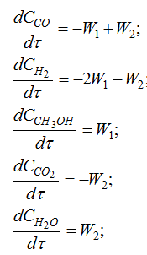
Моделирование процесса синтеза метанола
Математическая модель РИВ в стационарном режиме:

Slide 14

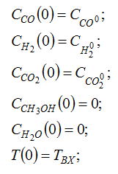
Моделирование процесса синтеза метанола
Режим адиабатический
при τ=0:

Slide 15
Конец лекции

